Slide 1
Solução Computacional para Controle de Propriedade Leiteira
Mauricio de Assis

Slide 2
Contextualização
Objetivos
Proposta
Diagrama(s)
Conclusões parciais e atividades futuras

Slide 3
Introdução
Software para gestão leiteira.
Oferecer um produto computacional que atenda as necessidades básicas.
Utilizar tecnologias atuais no mercado de software.

Slide 4
Objetivos
Gestão de Animais
Controle Leiteiro
Gestão de Ordenha
Aplicativo Mobile
Gestão de Compra e Venda de Animais
Relatórios Gerenciais
Gestão de Usuários
Formas de segurança lógica (usuário e perfil)

Slide 5
Proposta
Desenvolver Software Web
Atender os recursos principais do solicitados nos objetivos
Emissão de relatórios
App Mobile para cadastro de produção
Técnicas de designer responsivo.

Slide 6
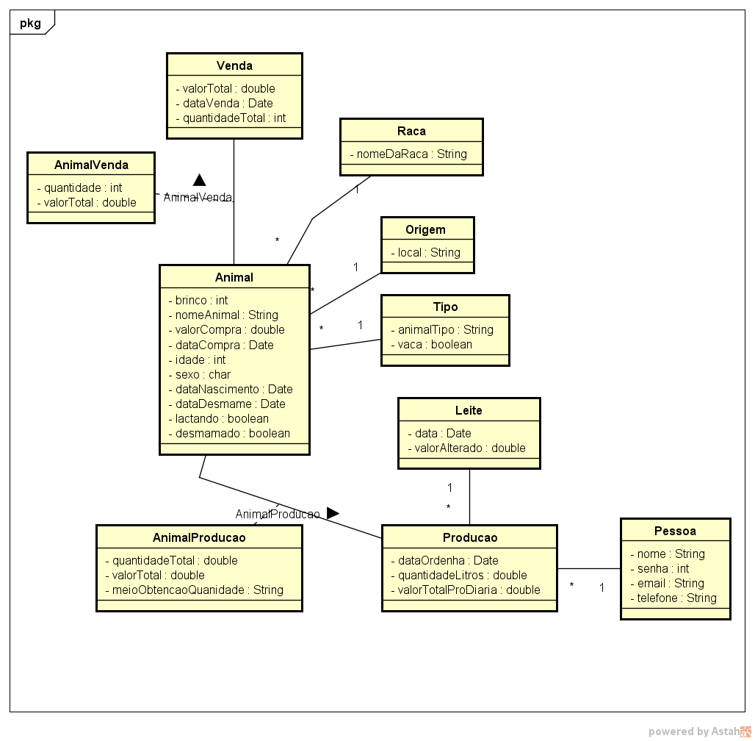

Slide 7
Desenvolvido até o momento
Principais movimentos, venda e produção
Segurança do acesso aos usuários do sistema
Designer Responsivo
Implementação dos primeiros relatórios principais do sistema
Criação das primeiras interfaces gráficas do app

Slide 8
Conclusão
Temos como implementação futuras as seguintes:
Termino dos relatórios
Finalização do App mobile efetuando o cadastro de produção via aplicação
Readequação de possíveis falhas nos cadastros após testes da aplicação.

